Slide 1

离散数学

Slide 2
1.1 命题符号化
一、命题及其相关概念
1、什么是命题
命题 —— 可以确定为真或假的陈述句。
命题一般用大写字母表示，称为命题标识符。
若命题为真，则说它为真命题；
若命题为假，则说它为假命题。

Slide 3
2、命题常量和命题变元
命题常量 —— 表示命题的值是固定不变。
命题变元 —— 表示命题的值既可以为真又可以为假。

Slide 4
3、简单命题和复合命题
简单命题 —— 不能再分解的命题，它是一个简单句，又称为原子命题。
复合命题 —— 由一些命题联结词将简单命题联结起来而组成的命题。如：

Slide 5
4、真值表
将复合命题中的各运算分量（命题）的所有真、假取值的组合代入后的结果一一列出，它是一种研究或表达命题在命题联结词作用下所有运算结果的工具。

Slide 6
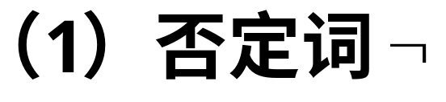
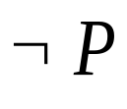
二、命题联结词
1、命题联结词的种类及功能
定义1:
的真值为真当且仅当 P 的真值为假。
定义2:
设 P 是一个命题， P 的否定 称为命题 P 的否命题。

Slide 7
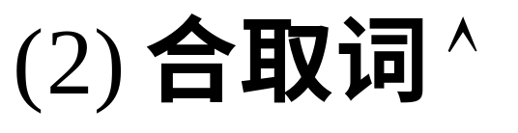
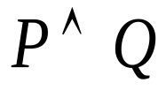
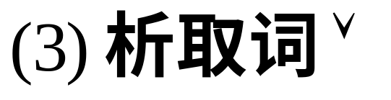
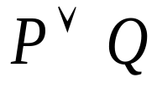
定义:
的真值为真当且仅当 P 和 Q 的真值都为真。
定义:
的真值为假当且仅当 P 和 Q 的真值都为假。

Slide 8
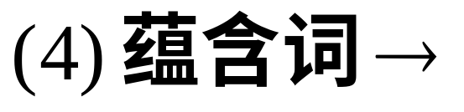
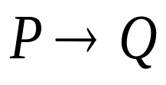
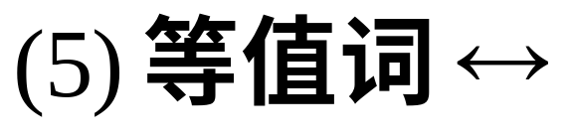
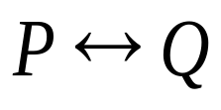
定义:
的真值为假当且仅当 P 的真值为真且 Q 的真值为假。
定义:
的真值为真当且仅当 P 和 Q 的真值同为真或者同为假。

Slide 9
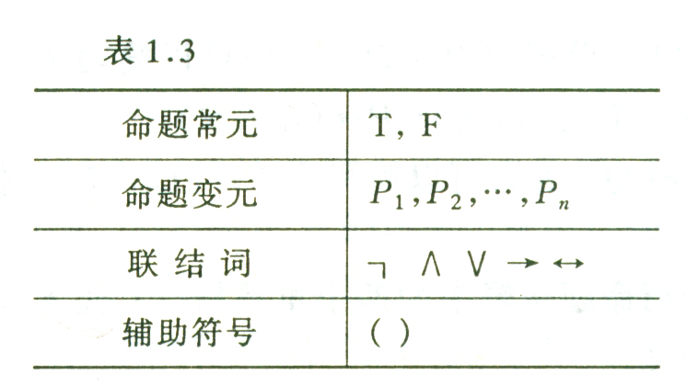
1.2 合式公式
一、命题语言的字母表
表3 命题语言字母表

Slide 10
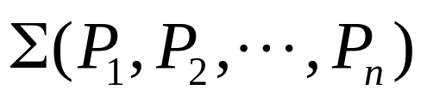
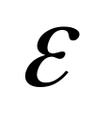
符号串： 是任意有限个字母组成的序列，表示一个具体的命题。
空串：如果符号串中一个字母都没有，则称它为空串。用 表示。

Slide 11
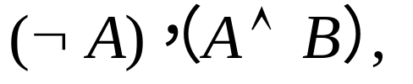
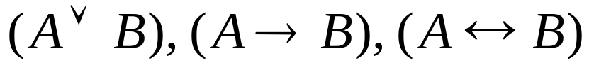
二、命题逻辑中的合式公式
1、合式公式的定义
按以下法则定义的符号串称为合式公式：
（1）单个命题常量或命题变元是合式公式；
（2）若 A、B 是合式公式，则
都是合式公式；
（3）只有经有限次使用(1)、(2)所得到的符号串才是合式公式。
合式公式又叫命题公式，简称公式。

Slide 12

2、公式的简化及其简单变换
（1）去括号
规则：
a) 公式的最外层括号可以省略。
b) 联结词的运算优先级为 ,若去掉括号后公式的运算顺序不变，则可以省略括号。
c) 相同的联结词按照从左至右的顺序计算时括号可以省略。

Slide 13
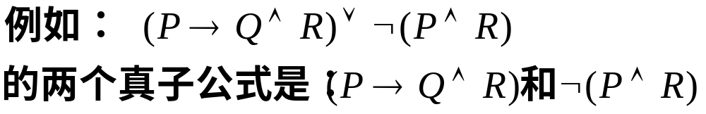
（2）子公式与真子公式
定义1.2.2 设 A 是合式公式 C 的一部分且 A 本身是合式公式，则称 A 是 C 的子公式。不同于自身的子公式称为真子公式。

Slide 14
（3）代入规则
P.6，定义1.2.3
注意：1）代入是对命题变元而言的；
2）对所有命题变元同时进行取代。

Slide 15
（4）替换规则
P.7，
注意：1）替换是对某一子公式而言的；
2）并只对某一子公式的一次出现或几次出现进行替换。

